Slide 1
Overview
11.21-ZJX
上上周计划
CDC：无监督KNN
  区分“边界”样本和“内部”样本
  宣称可以更好的处理“弱”连接以获取更优分类效果
  无法指定类别数
CVPR23 （✓）
燕山石化 （配合可视化✓ ）
Cluster: Boundary-seeking Clustering algorithm using the local Direction Centrality (CDC)
ReID：行人重识别任务
  AAAI22: 聚类+基于概率分布的不确定性量化+基于不确定性的noisy label优化
  聚类过程指定的cluster数≠实际人物数
Hyperspectral Data Compression:
FAPEC or CCSDS123.0-B-2
1.Implementation: Open-source Code
2.HPC version
3.Combine with some DL Methods?
Open-source Code一个也没找到😢：
FPGA
GPU
VHDL or MATLAB

Slide 2

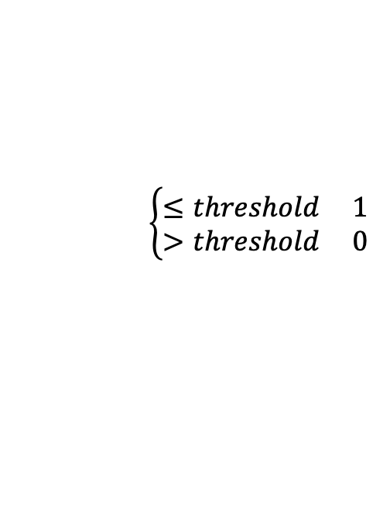
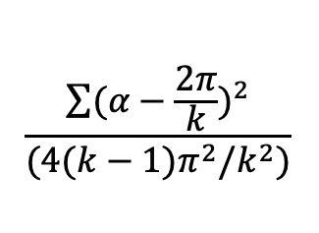



CDC：Clustering with Direction Centrality
11.21-ZJX
样本X
0 | 1 | 2 | 3 | 4 | 5 | … | N
ind
$$α$$
$$α$$
1
0
1
1
0
0
…
…
内部点
K近邻
K=7
0 | 3 | 4 | 74 | 5 | 12 | 2 | 69
1
2
3
4 |  |  |  | …
5
…
N
$$α$$
$$α$$
类别边
界点
$$\frac{\sum{{(α−\frac{2π}{k})}^{2}}}{(4(k−1)π^{2}/k^{2})}$$
$$\left\{\begin{aligned}≤threshold 1 \\ >threshold 0\end{aligned}\right.$$
Inner：四周越均匀，值越接近于Boundary：四周不均匀，值越大

Slide 3
CDC：Clustering with Direction Centrality
11.21-ZJX
样本X
0 | 1 | 2 | 3 | 4 | 5 | … | N
ind
Near_dist
K近邻
K=7
0 | 3 | 4 | 74 | 5 | 12 | 2 | 69
1
2
3
4 |  |  |  | …
5
…
N
1
0
1
1
0
0
…
…
3 | 4 | 74 | 5 | 12 | 2 | 69
dis
id
dis
dis
id
id
…
…
当前点状态 | 近邻状态 | Near_dist取值
0(边界) | 找到近邻中最近的内点(ind=1) | near_dist=该点id
 | K近邻中无内点 | 遍历与所有样本点间距离，near_dist=最小距离点id
1(内点) | 找到近邻中最近的边界点(ind=0) | near_dist=与该点之间的距离
 | K近邻中无边界点 | 遍历与所有样本点间距离，near_dist=最小的距离

Slide 4
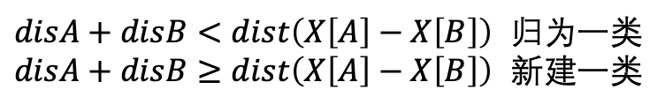
CDC：Clustering with Direction Centrality
11.21-ZJX
ind
Near_dist
Cluster
内部点
1
0
1
1
0
0
…
…
X[0]
disA
id
disB
dis
id
id
…
…
遍历所有其他内点的Cluster
1
Clustser[id]
1
2
Clustser[id]
Clustser[id]
…
…
X[1]
$disA+disB<dist\left(X\left[A\right]−X\left[B\right]\right)$ 归为一类
$disA+disB≥dist\left(X\left[A\right]−X\left[B\right]\right)$ 新建一类
X[2]
X[3]
边界点
X[4]
和对应id合并为一类
…
无法指定Cluster数量，但可以反复进行多轮CDC，调整threshold和K来细化Cluster分类
Plan：
1.考虑借鉴CDC中「内部点」「边界点」的聚类思路，优化ReID聚类过程的可能性
2.调研同类聚类任务的优化版本效果
3.尝试将CDC应用在不同场景测试其相对于Kmeans等算法的优越性
4.继续浏览Compression及AI方向文章，寻找可行路线

